Slide 1
Sigaretten en rokerslongen onder de loep
1 juni 2018
Robert van de Graaf – verslavingsarts
Karianne Djoyoadhiningrat-Hol – bioloog, Longfonds

Slide 2
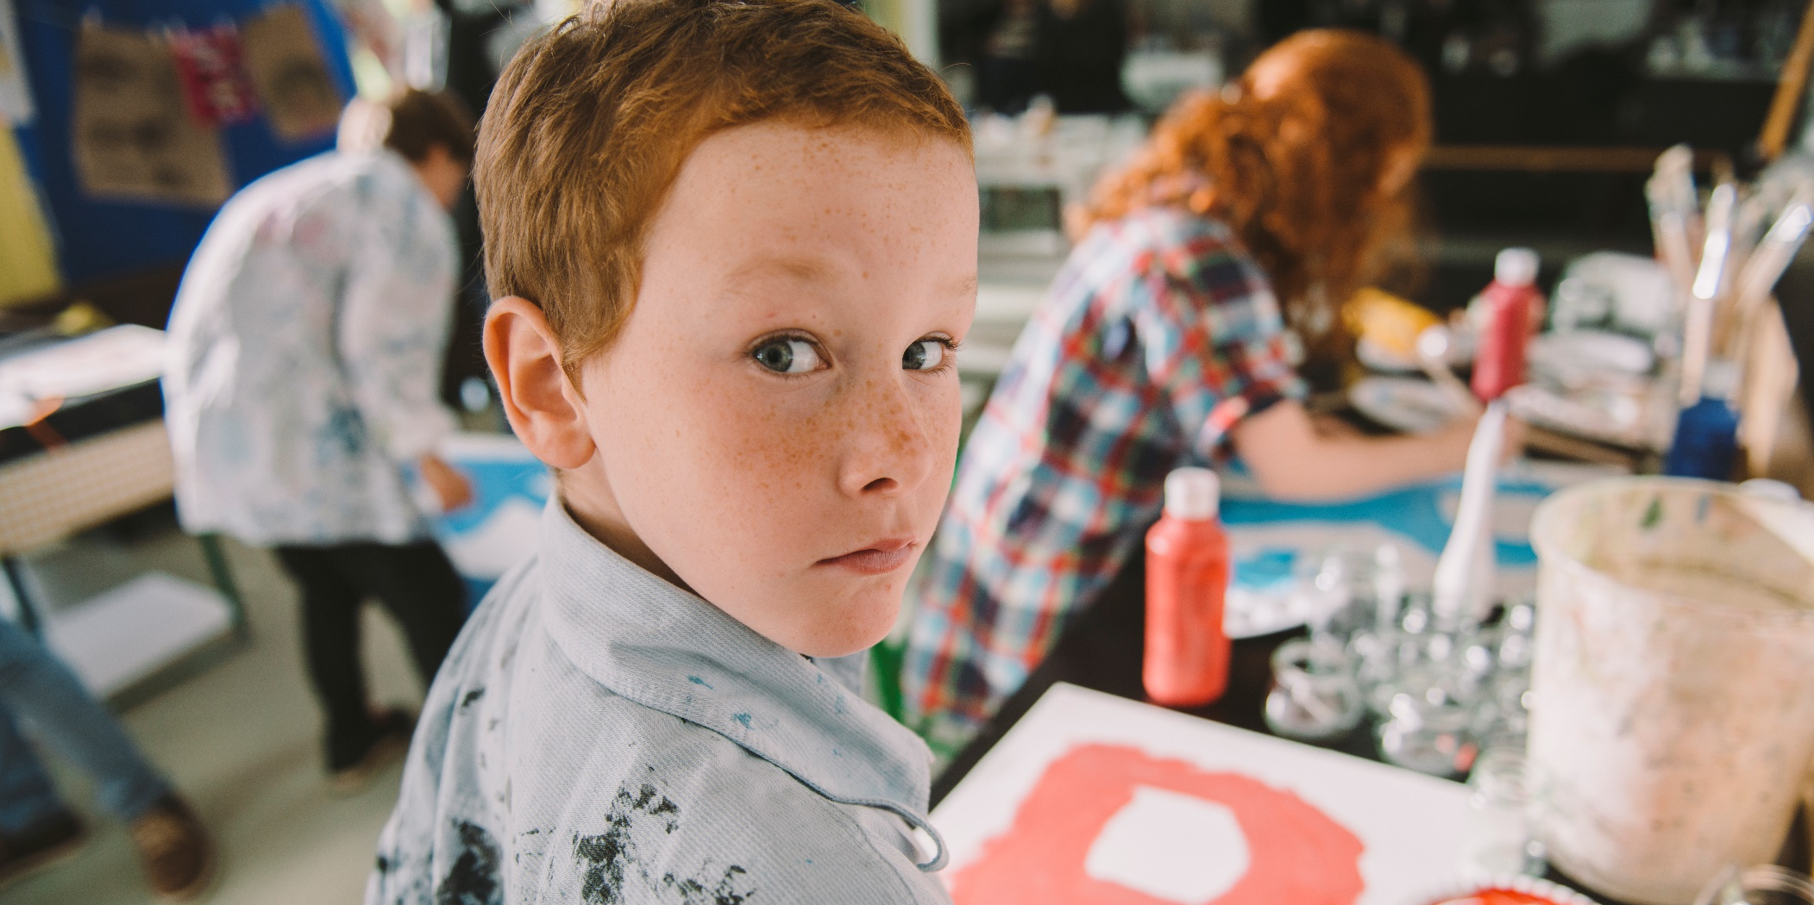
Stelling: Over vijf jaar zijn rokers uit het straatbeeld verdwenen…

Slide 3
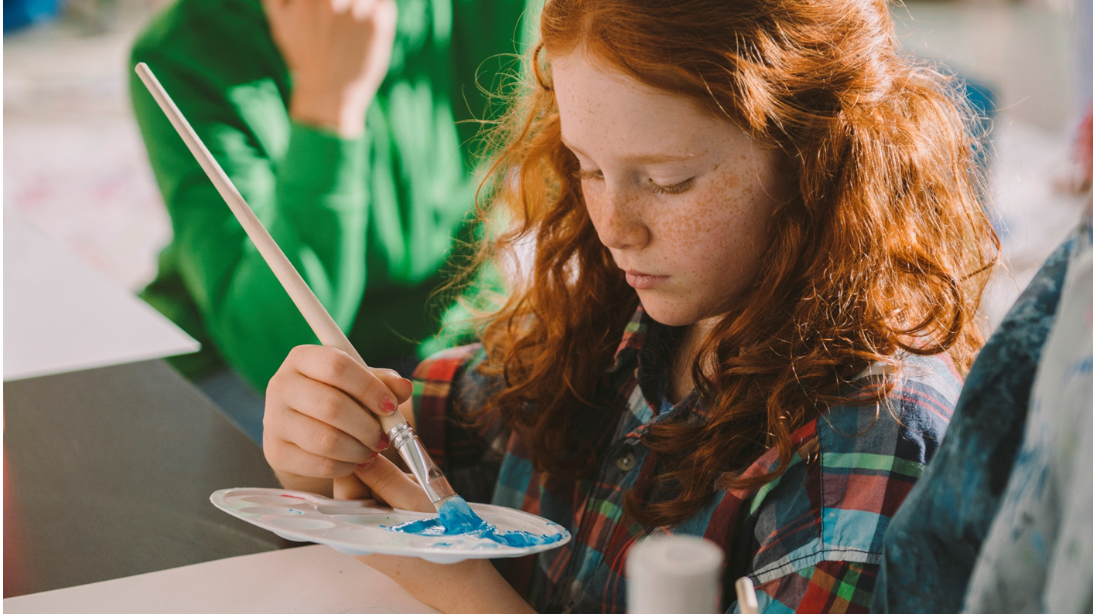
Stelling: Roken in de omgeving
van kinderen moet strafbaar zijn

Slide 4
Sigaretten en rokerslongen onder de loep
Roken stvz
Rookvrije Generatie
Rechtzaak tabaksindustrie
Wat kun jij doen?
Longpracticum (buiten!)

Slide 5
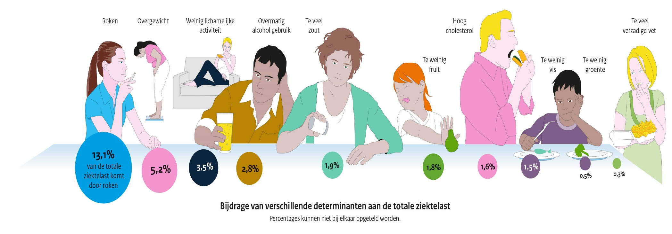
roken veroorzaakt meeste ziektelast iN NEDERLAND
Notes:
Tabaksgebruik is grootste vermijdbare oorzaak van ziekte en sterfte
Meer dan de helft van de mensen die blijven roken sterft aan de gevolgen
20.000 mensen per jaar sterven door roken en enkele duizenden door meeroken
Roken verkort het leven met gemiddeld 10-12 jaar
2 van de 3 huidige volwassen rokers is als kind met roken begonnen
Iedere week beginnen honderden kinderen met roken en roken verslaafd
Kinderen zijn extra gevoelig voor verslaving Hoe jonger iemand begint, hoe moeilijker het is om te stoppen

Slide 6
roken en de risico's
Bron: https://www.rokeninfo.nl/publiek/werking-risicos/risico
Notes:
BRON: https://www.rokeninfo.nl/publiek/werking-risicos/risico
Door roken loop je risico's op korte, maar met name op lange termijn. Hoe meer en hoe langer iemand rookt, hoe groter die risico's. Op korte termijn is bijvoorbeeld te merken dat je conditie veel slechter is als je rookt. Op lange termijn loop je bijvoorbeeld meer kans op het krijgen van verschillende soorten kanker.
Hart- en vaatziekten:
Longziekten: COPD, astma

Slide 7
rookgedrag nederlandse volwassenen (18+)
Piek bij 20-24-jarigen 33% rookt
dagelijks
23,1%
rookt
wel eens
RUIM 3 miljoen volwassen Nederlanders
ROKERS ROKEN GEMIDDELD 11 sigaretten per dag
Bron: Gezondheidsenquête/Leefstijlmonitor CBS i.s.m. RIVM en Trimbos-instituut, 2016, 2017
Notes:
Wat wordt er verstaan onder weleens?
JB: er zijn twee antwoorden mogelijk iedere dag of weleens, dus minder dan iedere dag is ‘weleens’

Slide 8
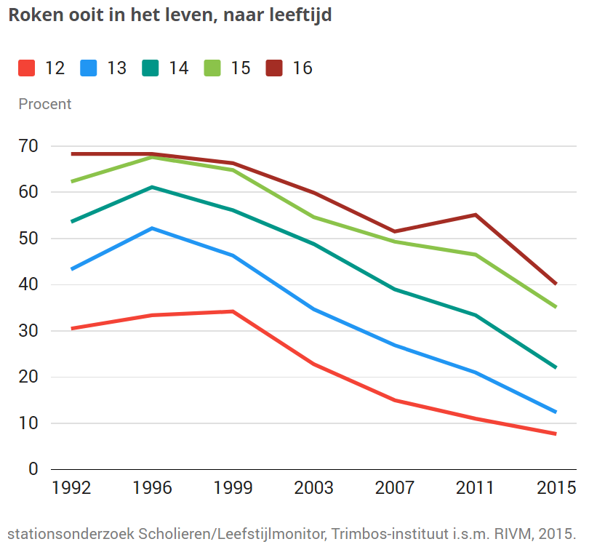
rookgedrag kinderen & jongeren 12 – 16 jaar
10,6%
rookt
Bron: Peilstationsonderzoek Scholieren/Leefstijlmonitor, Trimbos-instituut i.s.m. RIVM, Verslagjaar 2015
Notes:
Dit kerncijfer betreft het percentage jongeren van 12 tot en met 16 jaar dat aangeeft in de maand voorafgaand aan het onderzoek sigaretten of shag te hebben gerookt.
Bron: Peilstationsonderzoek Scholieren/Leefstijlmonitor, Trimbos-instituut i.s.m. RIVM

Slide 9
rookgedrag JONGEREN OP MBO/HBO 16-18 jaar
>50%
ooit gerookt
33%
afgelopen maand
18%
dagelijks
Gemiddeld 7 sigaretten per dag (afgelopen maand gerookt)
MBO 20% rookt dagelijks VO 9%, HBO 8% (17 jarigen)
Bron: Middelengebruik onder studenten van 16-18 jaar op het MBO en het HBO 2015, Trimbos-instuut (2016)
Notes:
Bron: Peilstationsonderzoek Scholieren/Leefstijlmonitor, Trimbos-instituut i.s.m. RIVM

Slide 10
Slechte gewoonte?

Slide 11
Slechte gewoonte? Verslaving.

Slide 12
ROKEN IS ERNSTIG verslavend
Nicotine ongeveer zo verslavend als cocaïne en heroïne
Nicotine werkt zeer snel en kort binnen 7-10 seconden in de hersenen
Lichamelijke (ontwenningsverschijnselen) en psychische afhankelijkheid (verbonden aan dagelijkse rituelen)
Zonder professionele hulp is de slagingskans van een stoppoging 3-5%
Kinderen extra gevoelig voor verslaving
80% van de rokers wil stoppen
Bron: https://www.rokeninfo.nl/professionals/effecten-van-roken/nicotine/effecten-nicotine-verslaving
Notes:
Verslaving
BRON: https://www.rokeninfo.nl/professionals/effecten-van-roken/nicotine/effecten-nicotine-verslaving
Nicotine is zeer verslavend, zowel lichamelijk als geestelijk. De sterkte van de verslavende werking is vergelijkbaar met stoffen als heroïne en cocaïne.¹ Hoe jonger wordt begonnen met nicotine gebruiken (meestal: roken), hoe ernstiger de verslaving gemiddeld wordt.^{2,3}
Lichamelijke verslaving houdt in dat er ontwenningsverschijnselen optreden wanneer met het gebruik van nicotine wordt gestopt.
Geestelijke verslaving betekent dat stoppen gepaard gaat met sterke verlangens naar het roken. Dit gevoel is vaak gekoppeld aan specifieke situaties, die herinneren aan de gewoonte om te roken.
Tolerantie wil zeggen dat een gebruiker steeds meer nodig heeft om hetzelfde effect te bereiken.
Verslaafde rokers bouwen met de eerste sigaretten van de dag een nicotineniveau op in het bloed. Dit wordt ongeveer constant gehouden door de daaropvolgende sigaretten. ’s Nachts daalt dit niveau, waardoor veel rokers in de ochtend een sterkere nicotinebehoefte voelen.⁴ Volgens onderzoek is de tijd die verstrijkt tot de eerste sigaret in de ochtend, een betrouwbare indicatie van de ernst van nicotineverslaving.⁵ Het is een van de zes criteria van de Fagerström test voor nicotineverslaving.
De ontwenningsverschijnselen van nicotine zijn vergelijkbaar met die van andere psychoactieve stoffen. Veelvoorkomend zijn:
Slapeloosheid
Sterke drang tot roken
Geïrriteerdheid en kwaadheid
Rusteloosheid
Moeite met concentreren
Angst
Sombere of depressieve stemming
Maag-/darmstoornissen (vaak obstipatie)
Verhoogde eetlust⁷
De ontwenningsverschijnselen zijn het sterkst 24-48 uur na het stoppen, om vervolgens in de daaropvolgende weken langzaam af te nemen. Sommige onthoudingsverschijnselen, zoals een sombere stemming en verhoogde eetlust, kunnen enkele maanden aanhouden.¹

Slide 13
roken ZO VERSLAVEND IS TABAK
Middel | Gebruikers | Verslaafden | Behandeling in verslavingszorg
Tabak | 4.400.000 | 3.700.000 (84%) | Nihil
Alcohol | 9.800.000 | 800.000 (8%) | 30.000 (4%)
Cannabis | 400.000 | 80.000 (20%) | 4.000 (5%)
Ecstasy/XTC | 70.000 | onbekend | 250
Cocaïne | 55.000 | 20.000 (36%) | 6.000 (30%)
Amfetamine/Speed | 25.000 | onbekend | 800
Heroïne | 26.000 | 24.000 (92%) | 17.000 (71%)
Er sterven in Nederland méér mensen door roken dan door drank, drugs, misdaad en verkeer bij elkaar
Bron: Trimbos-instituut en Ladis (Landelijk Alcohol en Drugs Informatie Systeem) uit 2012. Aantal gebruikers/verslaafden 18-64 jaar in Nederland
Notes:
Vergelijking roken met drank en drugs
https://www.novadic-kentron.nl/hoeveel-nederlanders-zijn-verslaafd-en-wat-kost-dit-de-maatschappij

Slide 14
Wat is onze aanpak?

Slide 16
Het levenspad van de Rookvrij Generatie
Rookvrije kinderopvang
ROOKVRIJ
OP W E G N A A R EEN
Blijvend aandacht voor:
Rookvrij de norm
Hulp bij stoppen
Hogere accijns
Denormaliseren tabaksindustrie
Rookvrije zwangerschap
ROOKVRIJ
OP W E G N A A R EEN
Rookvrije
zorg
Rookvrije scholen
ROOKVRIJ
ROOKVRIJ
Tabaksverkoop uit het zicht
OP W E G N A A R EEN
WINKEL
ROOKVRIJ
Rookvrij spelen en recreëren
OP W E G N A A R EEN
Rookvrije sport
Notes:
UITLEG : WAT KOM JE ONDERWEG TEGEN ALS JE OP WEG GAAT (GEEN ROUTEKAART)
EEN ROOKVRIJE GEMEENTE MAAKT LOCATIE ROOKVRIJ, DUS DAAROM NIET OPGENOMEN
Ouders van kinderen die nu geboren worden moeten in staat worden gesteld om een rookvrije toekomst voor hun kinderen mogelijk te maken
Nederland komt in actie om kinderen stap-voor-stap in iedere fase van opgroeien te beschermen tegen blootstelling aan tabaksrook en de verleiding om te gaan roken

Slide 17
GROOT DRAAGVLAK VOOR
De ROOKVRIJE GENERATIE
84% van de Nederlanders vindt dat de overheid actief beleid moet voeren
om te voorkomen dat kinderen met roken beginnen.
Het streven naar een Rookvrije Generatie spreekt mij aan
Ik wil zelf een bijdrage leveren om de Rookvrije Generatie dichterbij te brengen
In hoeverre bent u het eens met een rookverbod in/op….?
N = 1000 NL publiek 18+
% (helemaal) mee eens
Bron: Draagvlakcijfers Kantar Public in opdracht van KWF Kankerbestrijding (2017)

Slide 18
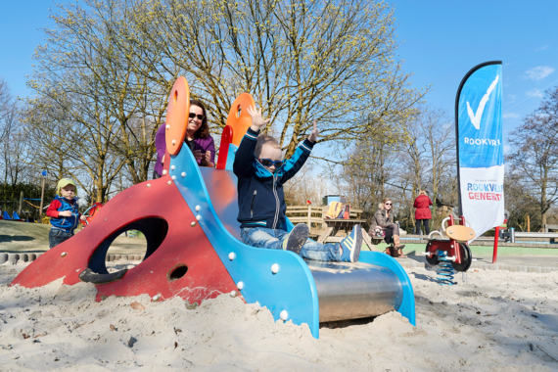
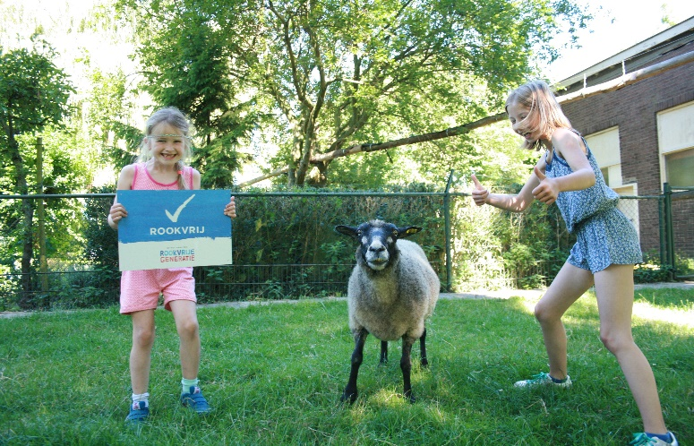
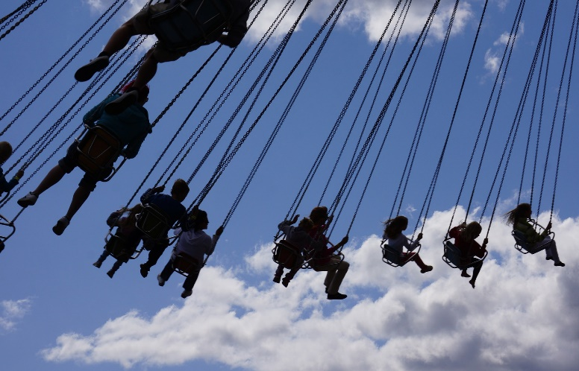
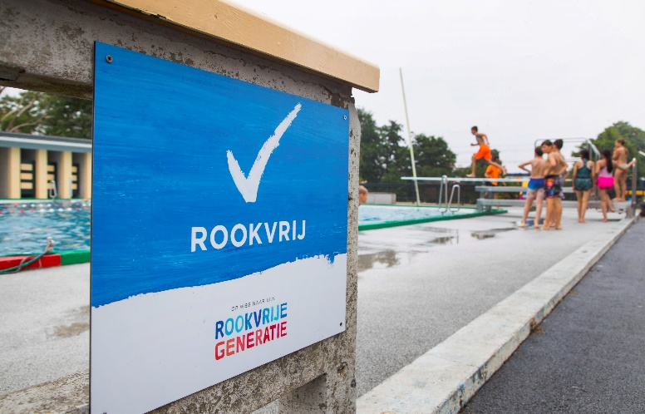
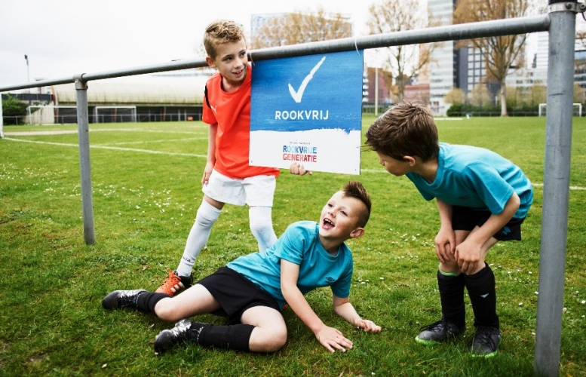
Rookvrij spelen
Kinderopvang & schoolterrein
Speeltuinen
Kinderboerderijen
Dierentuinen & attractieparken
Buitenzwembaden
Sportterreinen
Notes:
Kinderopvang – 84% buitenterrein rookvrij, 12% gedeeltelijk rookvrij (2015, DUO onderwijsonderzoek)
Speeltuinen – 22% geheel rookvrij, 20% gedeeltelijk rookvrij (2017, NUSO) | 82% (n=1000) het (helemaal) eens is dat speeltuinen rookvrij zouden moeten zijn.
Kinderboerderijen –
Dierentuinen & attractieparken – Club van Elf sinds 1 april 2017 wachtrijen rookvrij
Buitenzwembaden – 95% van de kinderen is vóór rookvrij spelen bij het zwembad!! Aldus de peiling van het Jeugdjournaal in juli 2017.
Schoolterreinen – PO: 78% rookvrij, 16% gedeeltelijk rookvrij | VO: 53% rookvrij, 46% gedeeltelijk rookvrij | MBO: VO: 4% rookvrij, 78% gedeeltelijk rookvrij (Mulier 2016)

Slide 19
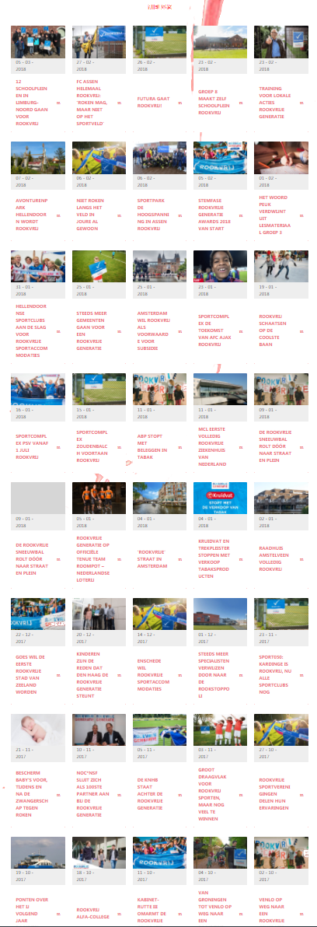
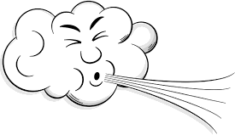
Rookvrije wind over Nederland

Slide 20
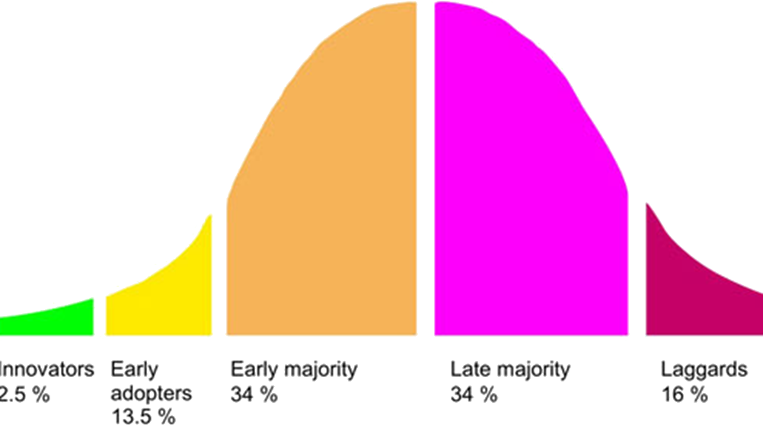
Waar kom jij in actie?

Slide 21
www.rookvrijschoolterrein.nl

Slide 22
Aangifte tegen tabaksindustrie
In 2016 deed advocaat Bénédicte Ficq, namens een aantal maatschappelijke organisaties en patiënten, aangifte tegen de vier grootste tabaksfabrikanten in Nederland. Zij zouden zich schuldig maken aan zware mishandeling, opzettelijke benadeling van de gezondheid en valsheid in geschrifte. Inmiddels hebben tientallen organisaties mede aangifte gedaan, waaronder:
KWF Kankerbestrijding
Meerdere ziekenhuizen (Antoni van Leeuwenhoek, MC Slotervaart, ...)
Verslavingskunde Nederland
Twee rokers die nog niet ziek zijn
Parnassia groep
Longfonds
Nederlandse vereniging voor kindergeneeskunde
Huisartsen
KNOV (verloskundigen)
NVOG (gynaecologen)
Nederlandse vereniging voor medische oncologie
Verpleegkundigen en verzorgenden Nederland
Gemeente Amsterdam
Rudolf Steiner college
en nog veel meer...
Notes:
De aangifte van 30 pagina’s plus bijlagen stelt dat de tabaksindustrie willens en wetens sigaretten door toevoeging van honderden additieven extra verslavend maakt waardoor beginnende rokers snel verslaafd raken en de verslaving van bestaande rokers in stand wordt gehouden. Daarnaast maakt de industrie dus die gaatjes in de filters om testmachines te bedotten.

Slide 23
Aangifte tegen tabaksindustrie
Additieven
Replacement smokers
Sjoemelsigaret

Slide 24
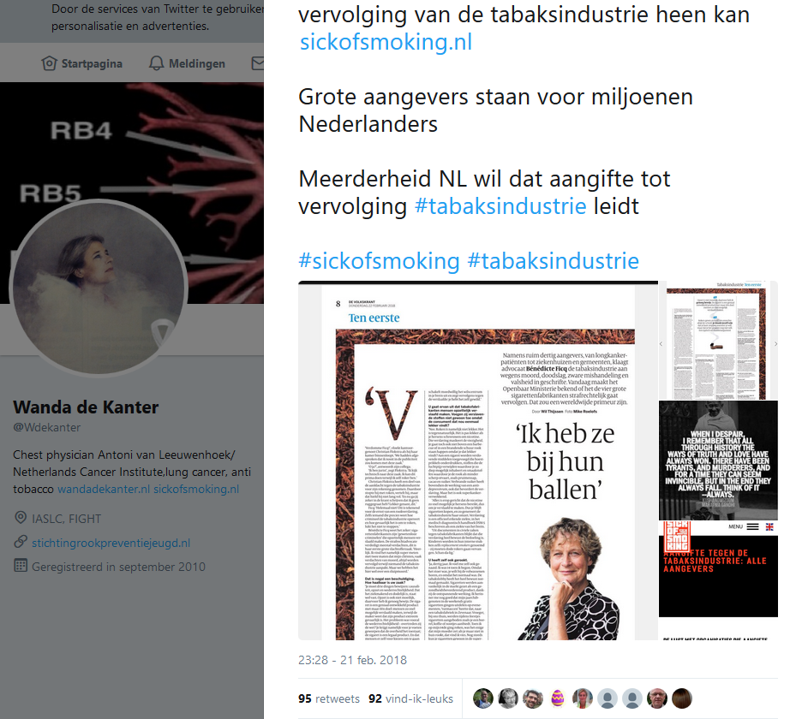
Aangifte tegen tabaksindustrie
https://youtu.be/ubJVyKVdDsQ
https://youtu.be/Urf9NLlbrOo (2 weken terug OM)
https://youtu.be/4npnteusShE (middelbare school doet aangifte)
De macht van de tabaksindustrie: www.npo.nl (RADAR uitzending deel 1 + 2)

Slide 25
roken & longziekten
Gezonde Longen
Schadelijke stoffen blijven kleven aan het slijmvlies.
Trilhaartjes vervoeren het vuil uit de longen.
Zo proberen de longen zichzelf schoon te houden en irritaties te voorkomen.
Rokers Longen
Longkanker
Sterk verband tussen roken en het ontstaan van longkanker
COPD
Ongeveer 80% van COPD ontstaat door roken
Astma
Ook regelmatig meeroken verhoogt de kans op astma
Trilhaartjes plakken aan elkaar vast. Slijmvliezen raken geirriteerd.
De longen kunnen zichzelf niet meer goed schoonhouden.
Ook verminderde zuurstofopname.
Notes:
Longziekte
Longziekten
Roken is de belangrijkste veroorzaker van longziekten. Veelvoorkomende longziekten zijn longkanker en COPD. Ieder jaar gaan er door roken ruim 6.000 mensen dood aan COPD en 10.000 aan longkanker (de meest dodelijke vorm van kanker in Nederland). Daarnaast veroorzaakt zowel roken als meeroken ademhalingsproblemen, zoals benauwdheid, piepend ademhalen, hoesten en astma-aanvallen.
In de longen zitten trilhaartjes die de longen schoonhouden. Door de teer in sigaretten plakken trilhaartjes aan elkaar vast. De trilhaartjes kunnen dan hun werk niet meer goed doen. Door het roken worden de longen bovendien nog viezer en raken de slijmvliezen in de longen geïrriteerd. Er kan een chronische ontsteking ontstaan. Als de trilhaartjes niet meer in staat zijn om het slijm af te voeren, kan dat alleen nog door hoesten (rokershoest). De manier waarop het lichaam zelf zorgt dat het schoon en gezond blijft, wordt door het roken dus verstoord.
COPD
COPD is een Engelse afkorting en betekent Chronic Obstructive Pulmonary Diseases (chronische obstructieve longaandoeningen). COPD is een verzamelnaam voor chronische bronchitis en emfyseem. Bij chronische bronchitis zijn de luchtwegen vernauwd door een ontsteking. Bij emfyseem zijn de longen beschadigd. Roken is vaak de belangrijkste oorzaak van deze beschadiging. COPD komt alleen voor bij volwassenen. Van alle sterfgevallen aan COPD, wordt 80% door roken veroorzaakt.
Longkanker
Er is een sterk verband tussen roken en het ontstaan van longkanker. Meer informatie over kanker en roken kun je hier vinden.
Astma
Roken vergroot de kans op een astma-aanval en verergert de symptomen. Bij kinderen kan regelmatig meeroken, bijvoorbeeld omdat de ouders binnenshuis roken, astma veroorzaken.

Slide 26
www.longfonds.nl

Slide 27
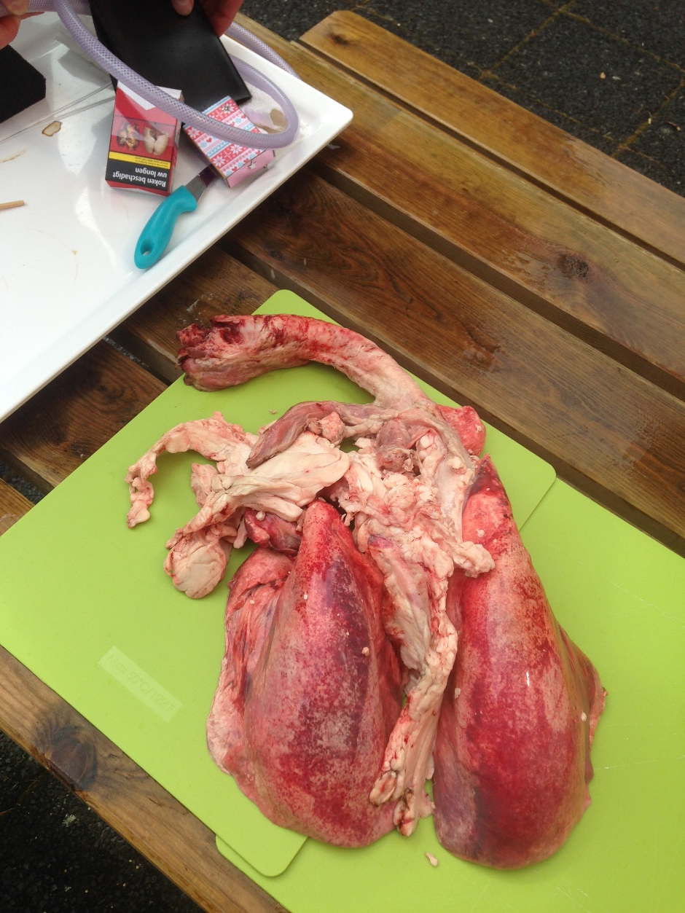
(Schapen)longen onder de loep
Demo rookrobot
Schapenlongen practicum

Slide 28
Meer informatie
www.rookvrijegeneratie.nl
www.facebook.com/rookvrijegeneratie.org
info@rookvrijegeneratie.nl
twitter.com/rookvrijegen
www.rookvrijschoolterrein.nl
webshop.rookvrijegeneratie.nl

